Slide 1
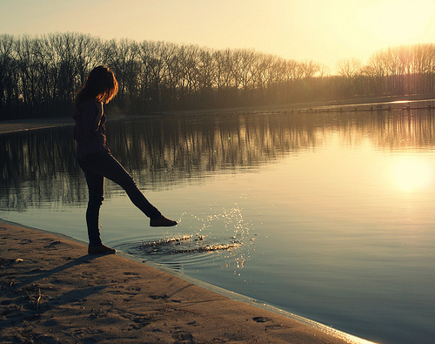
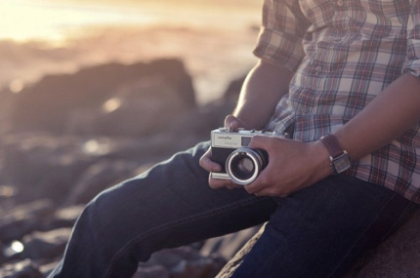
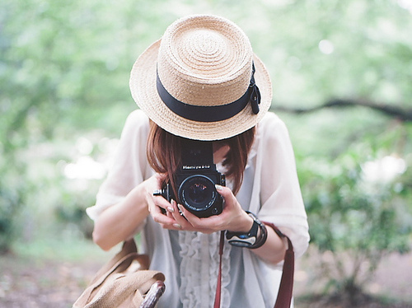
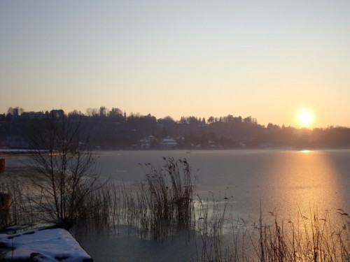
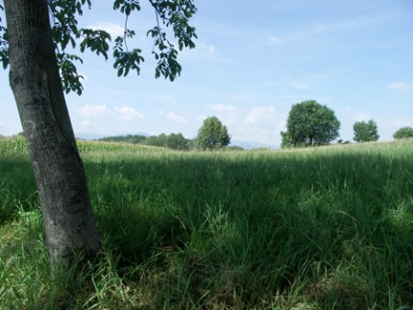
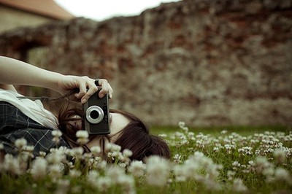
www.lamongolfiera.mb.it
CONCORSO FOTOGRAFICO!
PRIMI SCATTI
“ragazzi alle prese con la macchina fotografica”
edizione 2016
promotore e organizzatore
circolo fotografia
L’acqua
L’acqua L’acqua
l’iniziativa è sostenuta da
in collaborazione con
Scuola media e Pro-Loco Mezzago
con il patrocinio di
Assessorato Istruzione e Formazione
Comune di Mezzago

Slide 2
Comitato selezionatore
Fulvia Villa - Insegnante Scuola Media
Bruno Marchesi - associazione la mongolfiera
Guido Dossi - associazione la mongolfiera
Matteo Giuffrida - associazione la mongolfiera
Mostra
A giudizio della giuria, una selezione delle immagini di ciascun partecipante al concorso, sarà esposta alla mostra fotografica allestita nella Scuola Media di Mezzago, via Concordia 39, dal 17 al 24 maggio 2016.
Premi
Targa ai primi 3 autori selezionati
Medaglia per gli autori segnalati
La premiazione avverrà
martedì 17 maggio 2016 ore 10.30
nella Scuola Media di Mezzago.
Utilizzo del materiale
Tutte le immagini consegnate non saranno restituite.
Gli organizzatori del concorso si riservano l’utilizzo delle immagini e dei testi per la promozione e lo sviluppo delle proprie iniziative, in qualunque forma, nonché per eventuali prodotti editoriali successivi alla manifestazione, da cui si esclude ogni fine di lucro.
Informazioni
Per informazioni telefonare all'associazione la mongolfiera al 349.389.3538 oppure scrivere a fotografia@lamongolfiera.mb.it
Finalità
Il concorso è indetto con lo scopo di avvicinare e diffondere la cultura fotografica, sviluppando spirito d’osservazione e capacità di documentare attraverso le immagini.
Partecipanti
Il concorso è riservato ai ragazzi che abbiano età compresa fra 10 e 14 anni, frequentanti le scuole di Mezzago.
Tema del concorso
“L’ACQUA”. Pulita, sporca, inquinata, piovana, di fiume, lago, mare. Indispensabile per noi, per gli animali, per la natura…che uso ne facciamo, come la sprechiamo… e quanto ancora sai su di lei….
Raccontacelo con le tue fotografie.
Modalità di partecipazione
La partecipazione è gratuita e individuale.
Ciascun concorrente può partecipare con un massimo di 2 fotografie a colori oppure in bianco e nero, in formato 13x18 cm, indicando sul retro il nome dell'autore e il titolo.
Consegna del materiale
Le fotografie dovranno essere consegnate in busta aperta alla Segreteria della Scuola, corredate della scheda d'adesione firmata da un genitore.
Scadenza
La scheda d'iscrizione al concorso è disponibile presso la Segreteria della Scuola. Le immagini dovranno pervenire entro e non oltre il 30 aprile 2016

